Slide 1

AgroVox
Monitoreo Acústico Predictivo
Pablo Vargas
Alonso Campusano

Slide 2

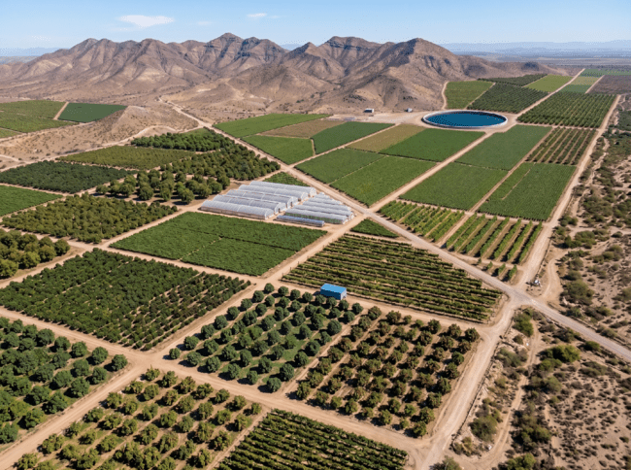
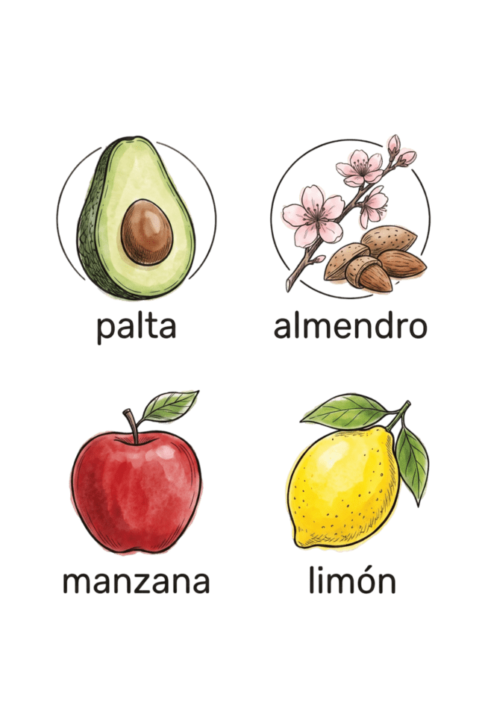

¿Qué problema ocurre?
Alta
vulnerabilidad
hídrica
Disponibilidad de agua
limitada y suelos
diferente capacidad
de retención
-30%
-14,3%
Pérdida
productiva
Variación
entre camapñas
El estrés hídrico reduce
El desarrollo y la
Producción del cultivo
Fuente: Boletín INIA N° 510 (2024) / Moreno et al. (2019)
La producción fluctúa
entre temporadas por
condiciones climáticas
e hídricas
-10%
Reducciónde rendimiento
Menor rendimiento por
estrés y heterogeneidad
del suelo
Fuentes: Pérdida y rendimiento: INIA (2024) / Variación de campañas: ASOEX y SmartCherry (2023).

Slide 3
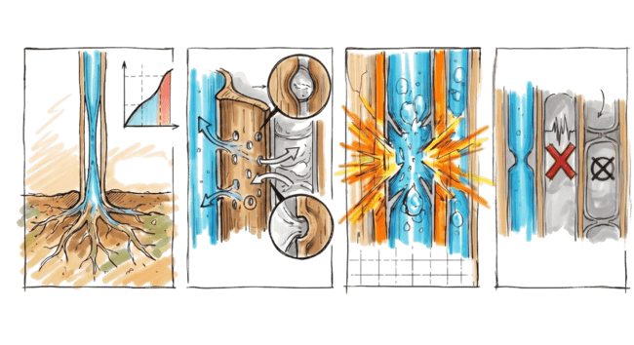
¿Por qué ocurre?
2. Cavitación: Explosión Interna y Ruptura
3. Obstrucción y Bloqueo Total
1. Suelo Seco
Bloqueo de Aire, Flujo Interrumpido
Burbuja de aire se expande
Esto pasa con millones de tubos llamados Vasos o Traqueida

Slide 4


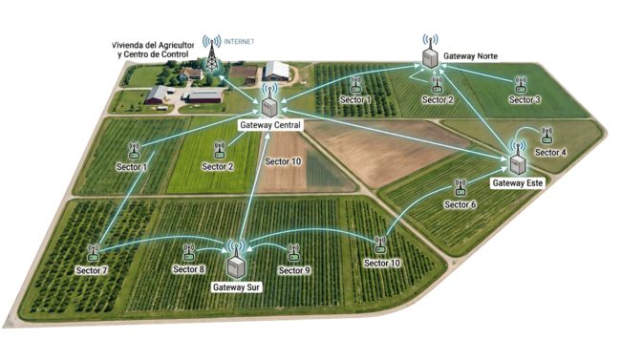



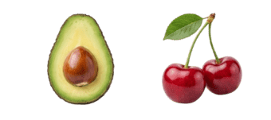
Hardware Edge AI
de Bajo Costo
Ingeniero Agrónomo de la
Universidad de Chile, y PhD en Biología Vegetal con especialidad en fisiología.
Reinaldo Campos Vargas
DETECCIÓN PREVENTIVA
Vivienda del agricultor
y centro de control
Gateway Norte
PROCESAMIENTO LOCAL DE EDGE AI
ALERTA PREVENTIVA

Slide 5
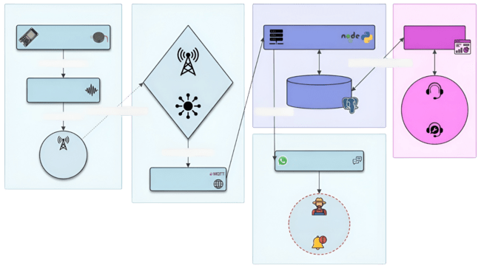
Arquitectura IoT de 3 Capas
Capa de Percepción y Borde
Capa de Red
Capa Cloud y Backend
Capa de Administración AgroVox
Nodo AgroVox:
ESP32 + Piezo
Backend Server Node.js/Python
Dashboard Web Frontend
Interferencia TinyML
API REST / WebSockets
Detección de cavitación
Gateway Central LoRa
Base de Datos PostgreSQL
Radiofrecuencia LoRa
Webhook API
Equipo AgroVox: Soporte Técnico
Datos Livianos
Capa de Cliente Final
Internet Wi-Fi / 4G
Modulo LoRa
WhatsApp Business
Protocolo MQTT / HTTP
Agricultor: Alerta Interactiva

Slide 6
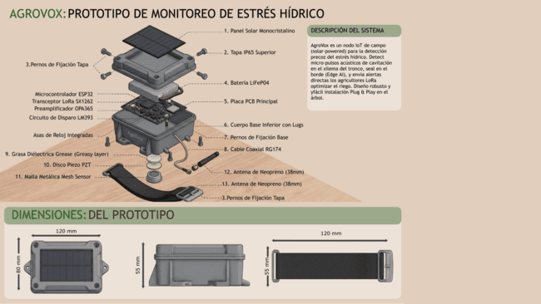
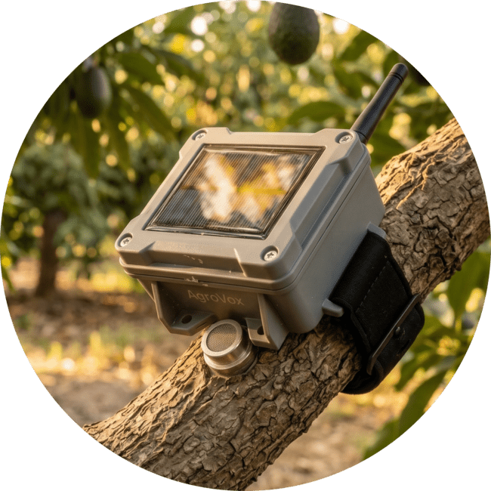
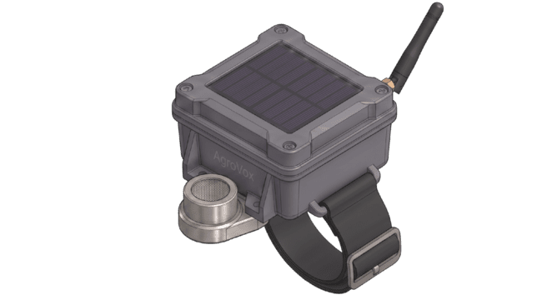

Slide 7
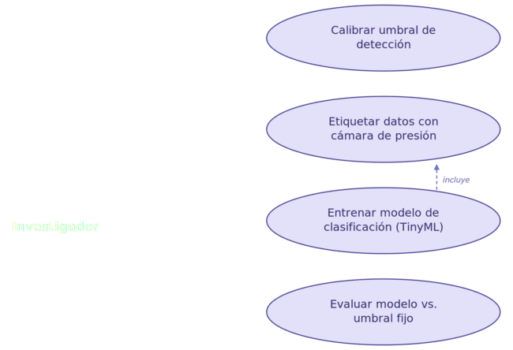
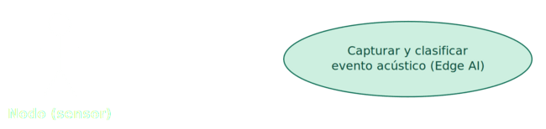
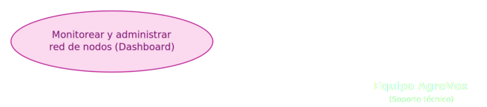
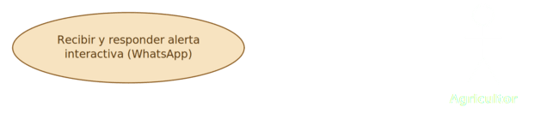
Diagrama caso de Uso

Slide 8
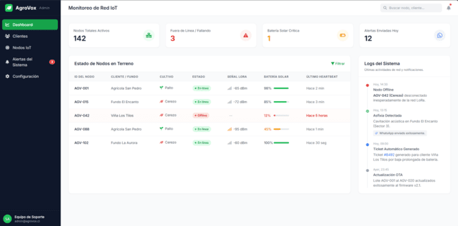
Dashboard para equipo de Monitoreo

Slide 9
Con quien pilotearemos la
idea?
1.Partner Académico
Universidad de Chile (Agronomía).
2.Entorno
Parcela experimental controlada.
3.Metodología
Inducción de estrés hídrico en distintos escenarios.
4.Objetivo
Generar la base de datos acústica para entrenar nuestra Inteligencia Artificial.

Slide 10
Carta Gantt
FASE 2 (Sem. 7-14)
IA, Interfaz e Integración Entrenamiento del modelo AI, diseño del Dashboard e integración API. Hito: Envío exitoso de alerta a WhatsApp.
FASE 1 (Sem. 1-6)
FASE 3 (Sem. 15-18)
Prototipado y Conectividad Ensamblaje físico del hardware y setup base del backend. Hito: Nodo logrando capturar y transmitir datos.
Pruebas de Estrés y Cierre Ajustes de falsos positivos en terreno, pruebas end-to-end y preparación comercial para el Demo Day.

